Slide 1
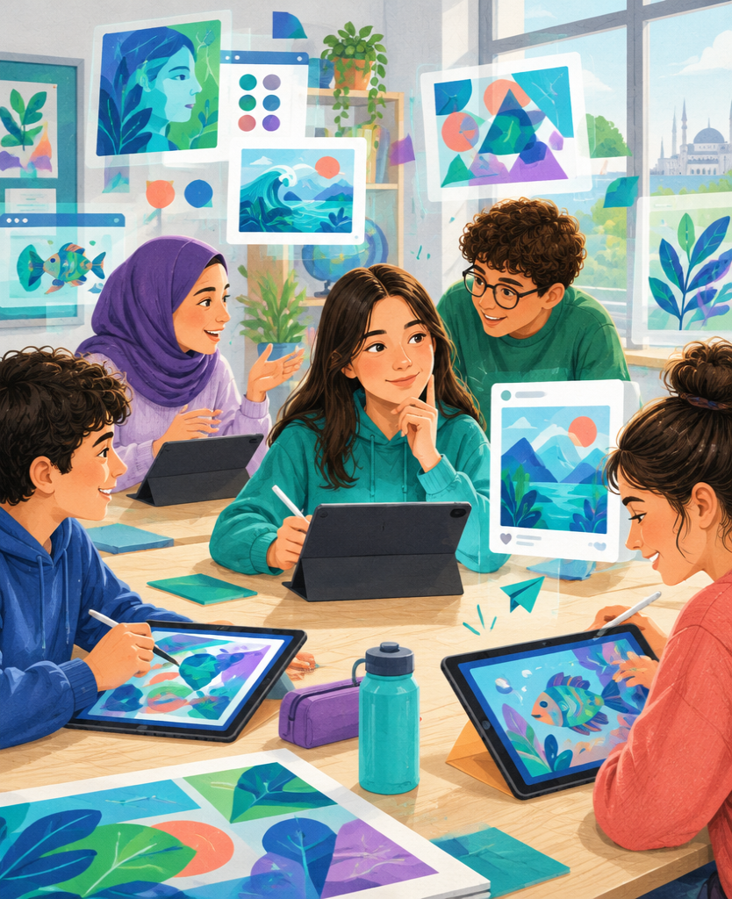
Dijital Dünyada Etik:
İnternette Her Şey Serbest mi?
Gerçek hayatta yapmayacağımız bir davranışı internette yapmak doğru mudur?
Notes:
Bu derste, internet ortamındaki davranışlarımızın neden önemli olduğunu birlikte keşfedeceğiz.

Slide 2
Etik, yalnızca ‘kurala uymak’ değildir.
ETİK
DİJİTAL ETİK
Davranışların doğru–yanlış yönünü ve gerekçelerini sorgular.
Teknolojiyi kullanırken saygılı, bilinçli ve sorumlu seçimler yapmaktır.
Aynı değerler • yeni ortamlar
Notes:
Etik sadece kurallara uymak değil, başkalarının haklarını ve sonuçları düşünmektir.

Slide 3
Dijital vatandaşlık = hak + sorumluluk
HAKLAR
SORUMLULUKLAR
İfade özgürlüğü
Katılım • Erişim
Saygı • Doğru kaynak
Güvenli davranış
Denge, güvenli ve saygılı katılımı mümkün kılar.
Notes:
Dijital vatandaş olmak, hem haklarımızı bilmek hem de sorumluluklarımızı yerine getirmek demektir.

Slide 4
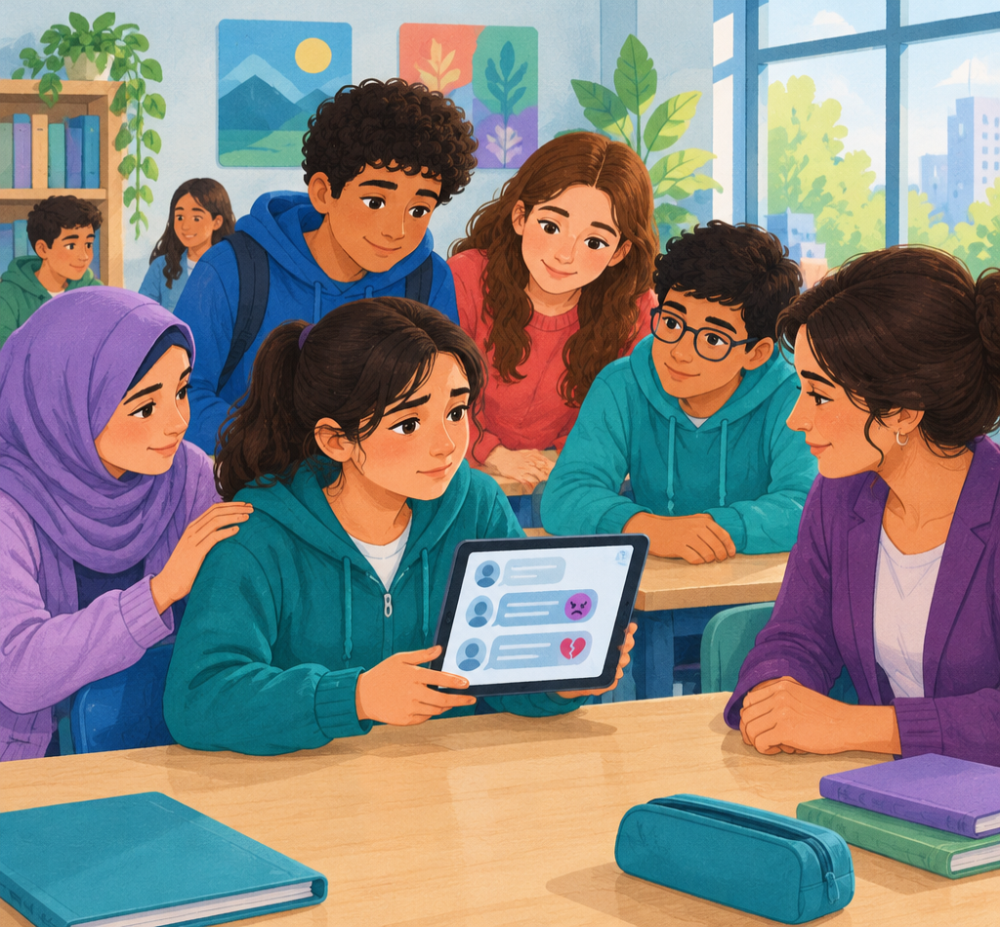
Eleştiri mi, zorbalık mı?
Hakaret • alay • tehdit
İzinsiz içerik paylaşımı
DUR • SAKLAMA • BİLDİR
Kanıtı sakla, güvenilir bir yetişkine anlat ve platforma bildir.
Notes:
Zorbalık gördüğünüzde yalnız değilsiniz; yardım istemek en doğru adımdır.

Slide 5
Mahremiyet: Her bilgi herkese açık değildir.
ÖZEL ALAN
İzin almadan girilmez
Ad • adres • parola
Fotoğraf için izin
Kim görebilir?
Paylaşmak gerekli mi?
Notes:
Kişisel bilgilerimizi korumak, kendimizi ve başkalarını güvende tutmaktır.

Slide 6
Her tıklama bir iz bırakır.
PAYLAŞMADAN ÖNCE
DÜŞÜN
Silmek, tüm kopyaların yok olduğu anlamına gelmeyebilir.
Notes:
Her paylaşımınız bir iz bırakır; bu yüzden dikkatli olmak gerekir.

Slide 7
Eser = emek + hak
KOPYALA–YAPIŞTIR
İZİN + LİSANS + KAYNAK
Başkasının eserini kendi çalışmanmış gibi kullanmak doğru değildir.
Kullanım izni ile kaynak göstermek aynı şey değildir; ikisini de kontrol et.
“Bunu kullanmaya hakkım var mı?”
Notes:
Yaratıcı eserler emektir; onları korumak hepimizin görevidir.

Slide 8
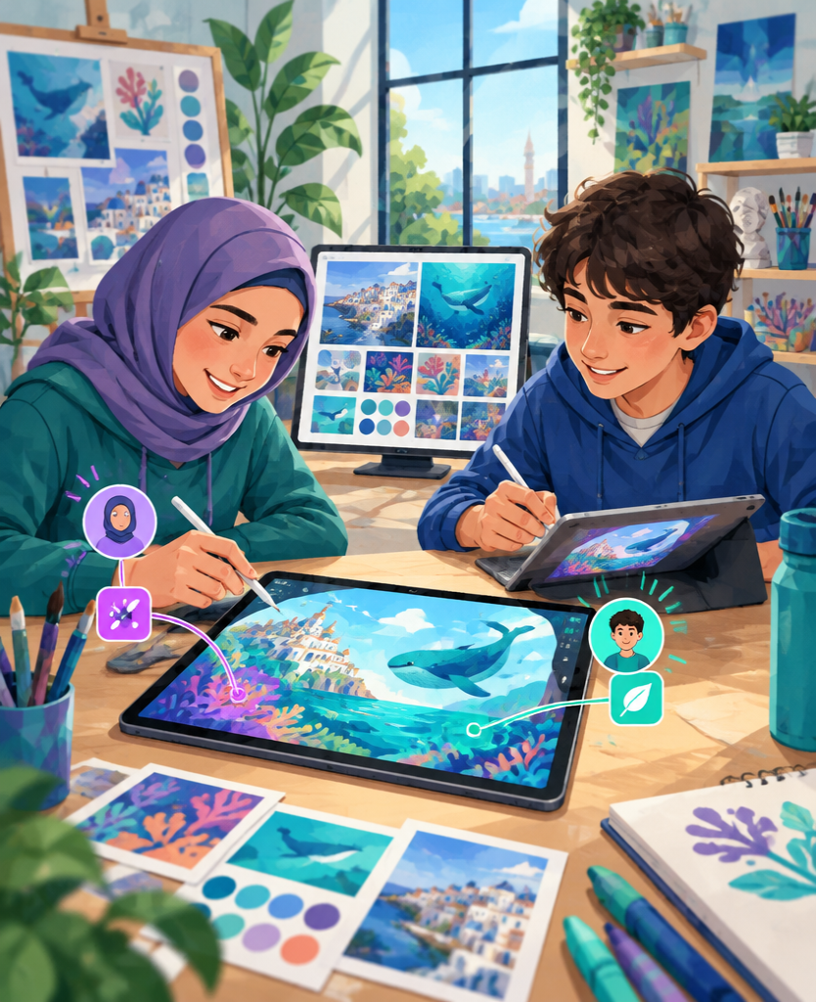
Özgün üret.
İzin iste.
Katkıyı belirt.
Referansın lisansını kontrol et. Ortak çalışmada kimin ne yaptığını açıkça belirt.
ETİK ÜRETİM
Notes:
Kendi eserlerinizi üretirken başkalarının haklarına saygı göstermek çok önemlidir.

Slide 9
Hesabını korumak, çevreni de korumaktır.
1 Güçlü ve benzersiz parola
2 Çok faktörlü doğrulama
3 Şüpheli bağlantıda dur
Parolanı paylaşma.
Notes:
Güvenli hesap kullanımı, hem kendimizi hem de çevremizi korumaktır.

Slide 10
Gördüğün her şey doğru olmayabilir.
DUR
Hemen paylaşma
KAYNAĞI KONTROL ET
Kim söylüyor?
TARİHİ DOĞRULA
Güncel mi?
Yapay zekâ kullandıysan açıkça belirt; sonucu kontrol et ve sorumluluğu üstlen.
Notes:
Doğru bilgiye ulaşmak için sorgulamak ve yapay zekâ kullanırken dürüst olmak gerekir.

Slide 11
Ne yapardın?
İzinsiz fotoğraf
Başkasının çizimi
Sohbette alay
Belirsiz haber
Yapay zekâ eseri
Kim etkilenir? • Hangi haklar var? • Sonuç ne olur? • Daha iyi seçenek ne?
Notes:
Bu durumlarda neden doğru ya da yanlış olduğunu düşünelim ve gerekçelendirelim.

Slide 12
Etik karar, düşünülmüş karardır.
1 Sorunu tanımla
2 Etkilenenleri belirle
3 Hakları düşün
4 Sonuçları karşılaştır
5 Seçenekleri değerlendir
6 Kararını gerekçelendir
7 Sonucu gözden geçir
Notes:
Bu adımları izleyerek daha bilinçli ve etik kararlar verebiliriz.

Slide 13
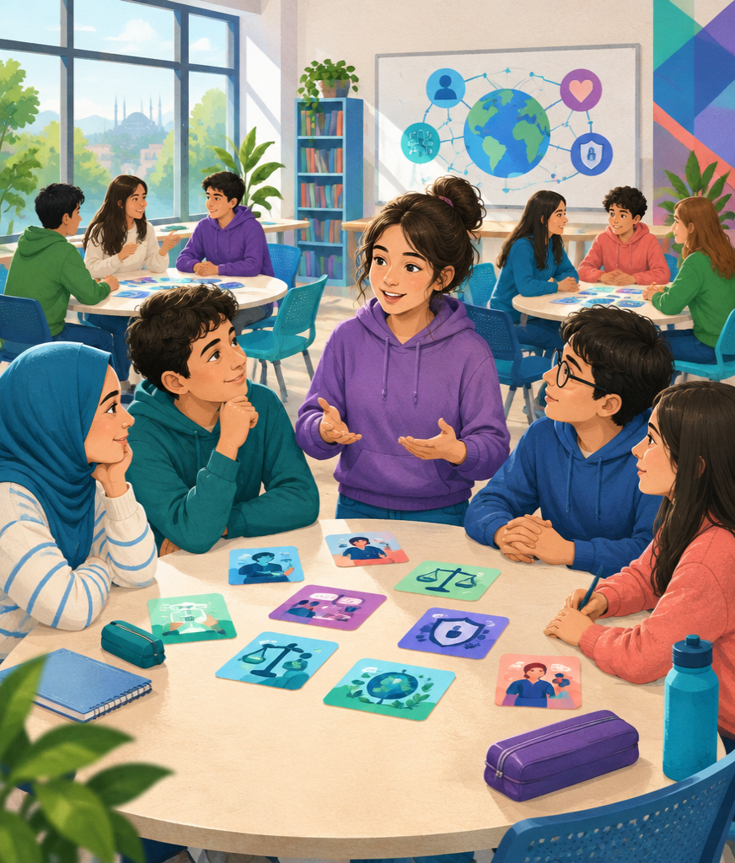
Birlikte düşün,
farklı görüşü dinle.
1 Sorunu tanımla
2 Etkilenenleri belirle
3 Çözüm öner
4 Sınıfa sun
Fikre katılmayabilirsin; kişiye saygı göster.
Notes:
Birlikte tartışarak farklı bakış açılarını anlamaya çalışalım.

Slide 14
5 kısa senaryo • gerekçeni söyle
1. Bir arkadaşının fotoğrafını paylaşmadan önce ne yaparsın?
4. Bir haberin doğru olup olmadığını nasıl anlarsın?
2. İnternetten bulduğun resmi ödevinde nasıl kullanırsın?
5. Karar verirken kimlerin etkilenebileceğini neden düşünürsün?
3. Grup sohbetinde alay görürsen hangi adımı atarsın?
Notes:
Bu sorularla öğrendiklerinizi pekiştirelim ve düşünelim.

Slide 15
Paylaşmadan önce 7 kontrol
Haklara saygı gösterdim mi?
İzinleri aldım mı?
Kişisel bilgileri korudum mu?
Kaynak koşullarını kontrol ettim mi?
Bilgiyi doğruladım mı?
Etkisini düşündüm mü?
Yapay zekâ kullanımını belirttim mi?
Notes:
Bu listeyi her paylaşım öncesi kullanarak daha etik davranabiliriz.

Slide 16
Yapay Zekâ
Doğru Bilgi
Etik Karar
DİJİTAL
ETİK
Dijital Ayak İzi
Saygı
Güvenlik
Mahremiyet
Telif Hakkı
Paylaşmadan önce düşün • Haklara saygı göster • Sorumluluğunu unutma
Notes:
Dijital etik, bu temel değerler ve davranışlarla hayat bulur. Unutmayalım, sorumluluk bizim elimizde.

